Slide 1
工作汇报
2020.04.25

Slide 2
报告提纲
测量矩阵问题
LOS测量系统搭建
LOS执行器气筒
状态机

Slide 3
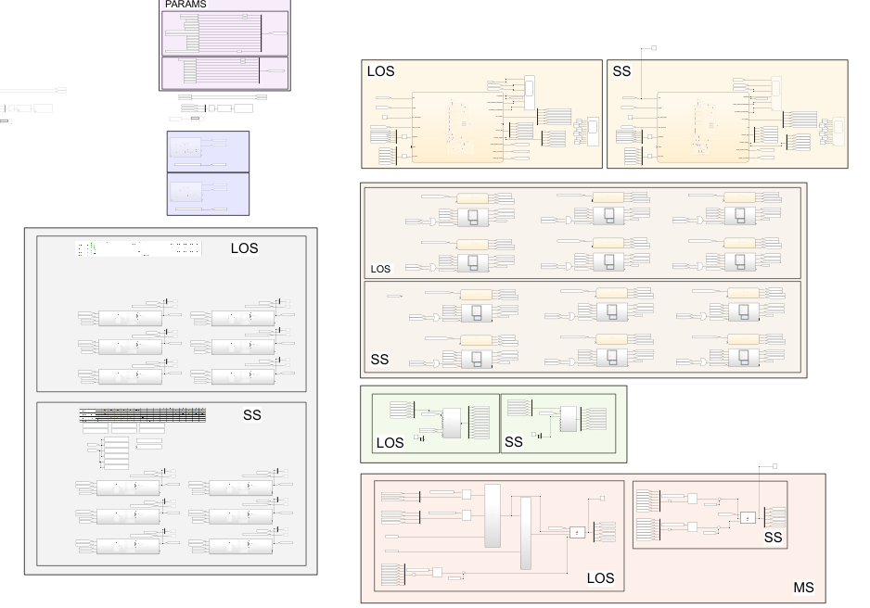
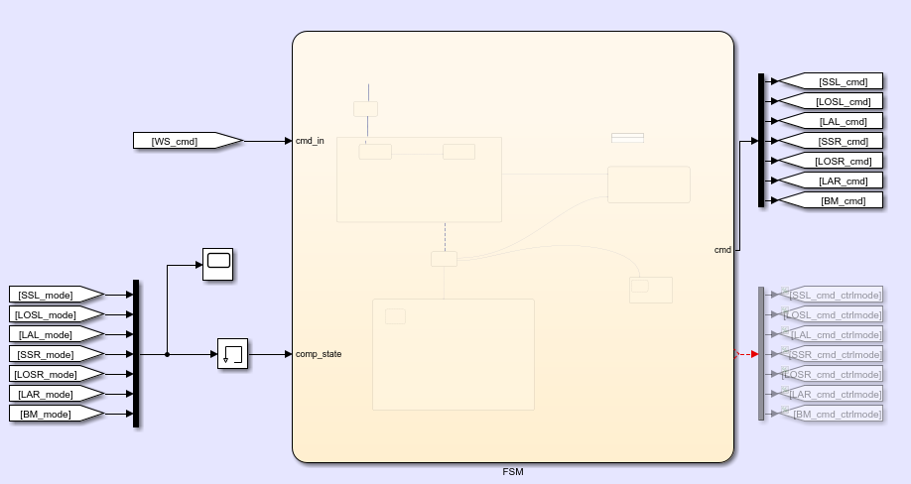
1 调试系统模型POMO
SS/LOS模型合并
DWSI
完成SS/LOS模型合并
构建DWSI状态机，通过读取部件层状态（SS、LOS）以及上位机命令进行状态切换
合并后模型

Slide 4
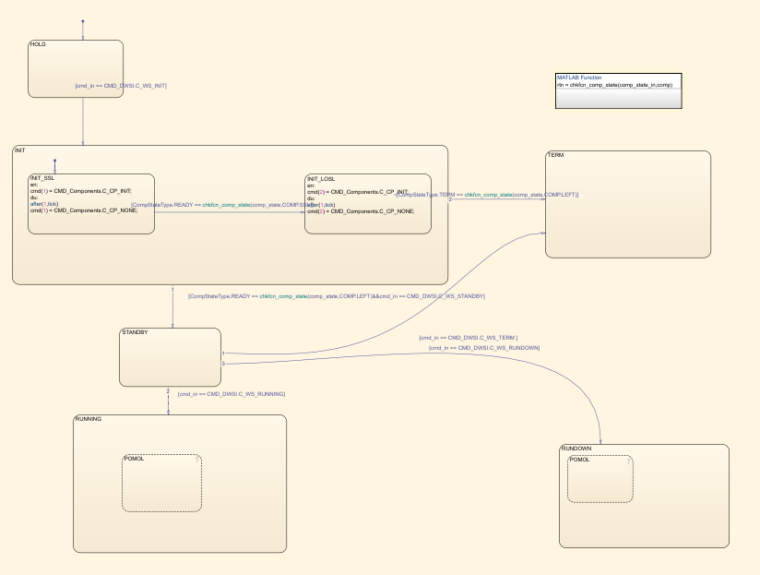
1 调试系统模型POMO
DWSI
状态机执行流程
等待上位机命令进入INIT状态，顺序执行SS及LOS初始化流程，通过SS及LOS状态判断是否进入下一步初始化流程，初始化完毕后进入standby状态，等待上位机命令选择进入RUNNING或RUNDOWN状态
HOLD
INIT
TERM
计划
STANDBY
1、参照A公司的初始化流程修改状态机
RUNNING
RUNDOWN

Slide 5
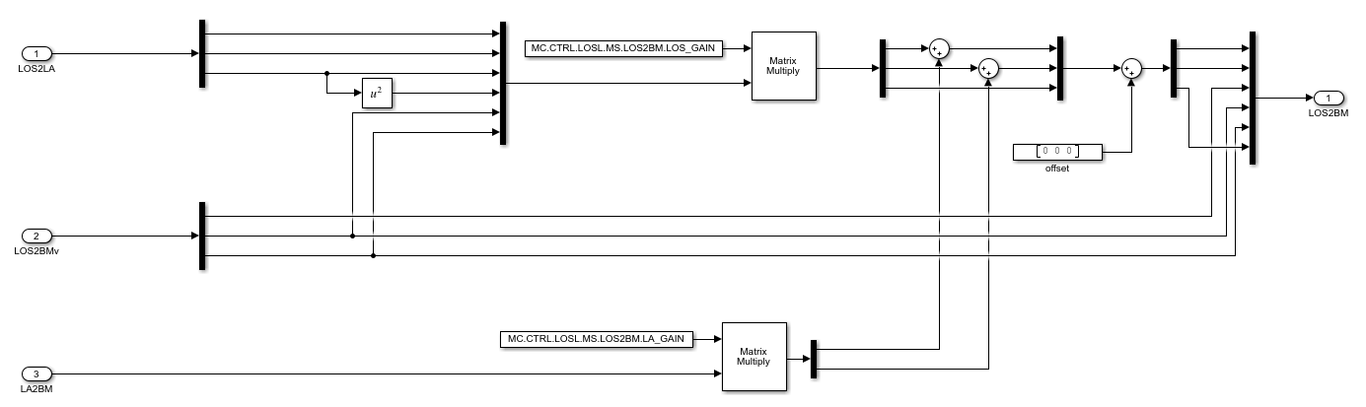
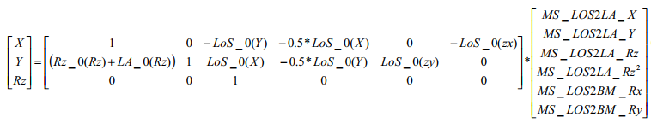

2 LOS测量系统搭建
测量系统
LOS2BMh

Slide 6
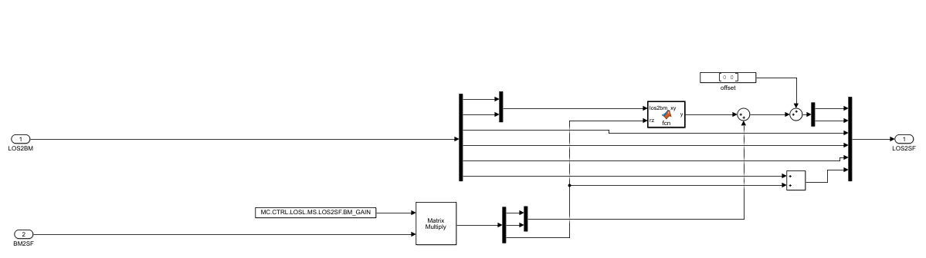
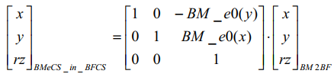

2 LOS测量系统搭建
测量系统
LOS2SF
BMe2SF

Slide 7
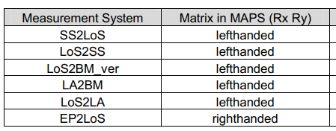
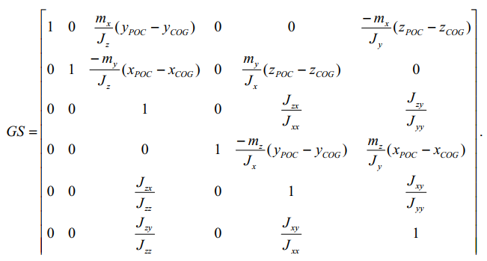
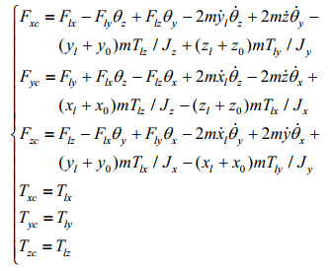
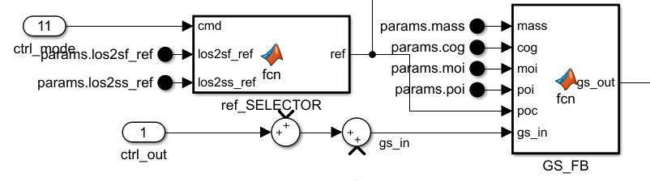
3 执行器系统
GS
其中，(x,y,z)cog为设置点为0时，被控对象质心在测量坐标系下的位置， (x,y,z)poc为设置点为0时，控制点在测量坐标系下的位置
执行器系统其它补偿
1.重力补偿：微动通过重力平衡磁钢进行补偿，所以不能通过微动反力补偿在粗动上，重力补偿需要转换成为作用在粗动上的Z, Rx，Ry三个力
2.微动反作用力，通过微动电机出力，计算出对粗动质心的作用
3.综上，粗动的GS需要以粗动质心为参考点

Slide 8
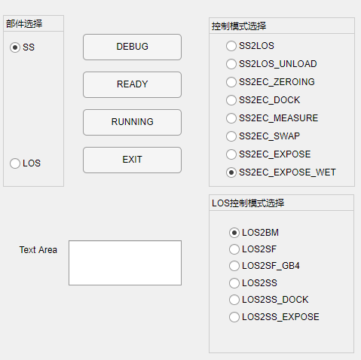
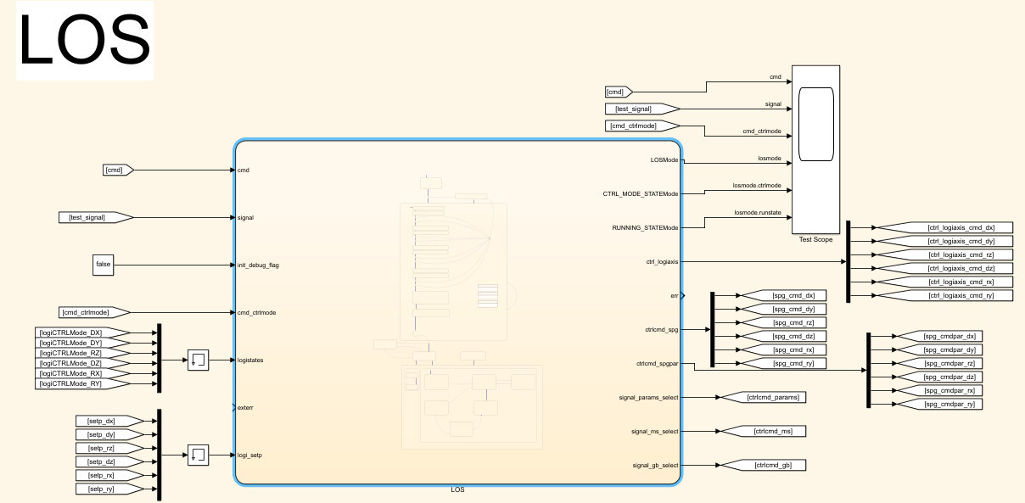
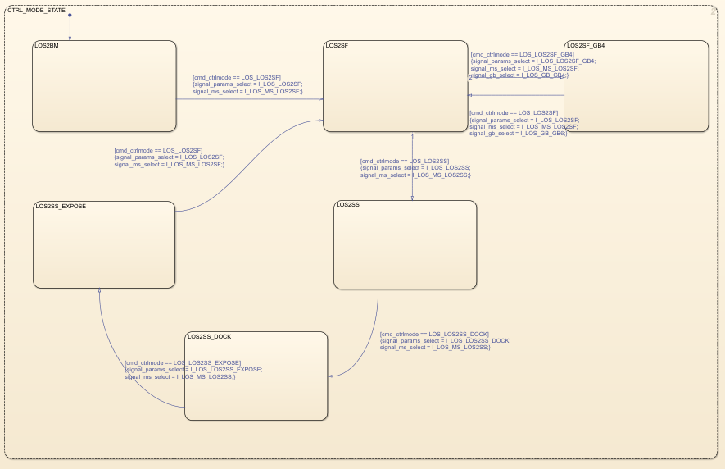
4 状态机
LOS状态机
完成控制LOS状态机建模，包括LOS初始化流程，控制模式切换
控制模式包括五种，LOS2BM，LOS2SF，LOS2SF_4GB，LOS2SS，LOS2SS_DOCK
LOS2SS_EXPOSE

Slide 9
5 其他
工作
1、LOS初始化流程
2、配合完成POMO状态机

